Slide 1
RAIM informācijas sistēmas izmantošana pašvaldību darba analīzē un stratēģiskajā vadīšanā
Jānis Bruņenieks,
vadošais pētnieks,
VRAA SID
12-13.06.2014

Slide 2
Par RAIM projektu
“Pašvaldību teritorijas attīstības plānošanas, infrastruktūras un nekustamo īpašumu pārvaldības un uzraudzības informācijas sistēma (TAPIS)”
2.kārtas aktivitāte “Reģionālās attīstības indikatoru modulis (RAIM)”
Uzsākts 2011.gada oktobrī, realizē SIA FMS

Slide 3
Kas ir RAIM?
Sociālekonomisko rādītāju datu krātuve
- pa valsts administratīvajām
teritorijām un teritoriālajam vienībām
- laika dinamikā
Biznesa inteliģences rīks

Slide 4
Kāpēc nepieciešams
RAIM?
Attīstību raksturojošu rādītāju apkopošanai, to dinamisko rindu veidošanai
Teritorijas attīstības tendenču novērtēšanai
Teritorijas attīstības programmu sagatavošanai un to monitoringam
Teritorijas attīstības plānošanas un teritoriju plānojumu dokumentu izstrādei
Reģionālās attīstības uzraudzībai

Slide 5
Ieguvumi no RAIM
Vienā vietā pieejama un salīdzināma informācija par teritorijām un dinamikā
Plašas teritoriju attīstības analīzes iespējas
Palīgs reģiona un pašvaldības politiķiem un darbiniekiem ikdienas darbā - lēmumu pieņemšanā
Informācijas avots iedzīvotājiem un uzņēmējiem

Slide 6

















RAIM datu avoti

Slide 7
RAIM rādītāji (I)
Sociālekonomiskie rādītāji
  Atlasīti pieejamie rādītāji, kas raksturo teritorijas attīstību (35 datu kopas, 68 pamatrādītāji)
  Izveidota sistematizēta pamatrādītāju un atvasināto rādītāju kopa (202 rādītāji), kas teritorijas raksturo dažādos aspektos. Galvenās aplūkojamās jomas ir:
    Iedzīvotāji
    Teritorija
    Ekonomika
    Labklājība

Slide 8
RAIM rādītāji (II)
Nozaru politikas ieguldījumu rādītāji
  Apkopojot informāciju teritoriālo vienību līmenī no Eiropas Savienības struktūrfondu un Kohēzijas fonda vadības informācijas sistēmas un Lauku atbalsta dienesta informācijas sistēmas, RAIM ir pieejama informācija teritoriālā griezumā par:
  ieguldītajiem Eiropas Savienības fondu līdzekļiem (sadalījumā pa teritorijām)
  realizēto projektu skaitu

Slide 9




Informācijas apmaiņa
RAIM
Informācijas sniedzējs
VRAA FTP serveris
Datu glabātava
Datu
uzraudzība
Datu ielādes
process
Speciālisti
Atskaišu veidošana
Datu
analīzes rīks
Atskaišu veidošana
Ikdienas
lietotāji

Slide 10
RAIM lietotāju iespējas
publiskajiem lietotājam - teritorija profilu apskate
pašvaldību un plānošanas reģionu speciālistiem – informācijas atlase, atspoguļošana, izdruka, datu ievade par pašvaldību, pieprasījumu sagatavošana VRAA speciālistiem
VARAM speciālistiem - datu kopu konceptuāla definēšana, pārskatu veidošana, informācijas atlase, atspoguļošana, atskaišu un dinamisko pārskatu veidošana
VRAA speciālistiem - datu kopu konceptuāla definēšana, datu iegūšanas nodrošināšana, pārskatu veidošana, informācijas atlase, atspoguļošana, atskaišu un dinamisko pārskatu veidošana, teritorijas profilu datu sagatavošana, pārskatu publicēšana, informācijas uzturēšana
Projektā paredzētas 10 licences ( 5 plānošanas reģioni, VRAA un VARAM speciālisti)

Slide 11
Teritorijas profilu saturs
Profili pieejami par:
  valsti
  plānošanas reģioniem
  pašvaldībām
Informācija profilos
  Īss apraksts par teritoriju, kontakt-informācija, saite uz mājaslapu, informācija uz kartes
  Dinamiskie pārskati par galvenajiem teritoriju raksturojošiem rādītājiem

Slide 12
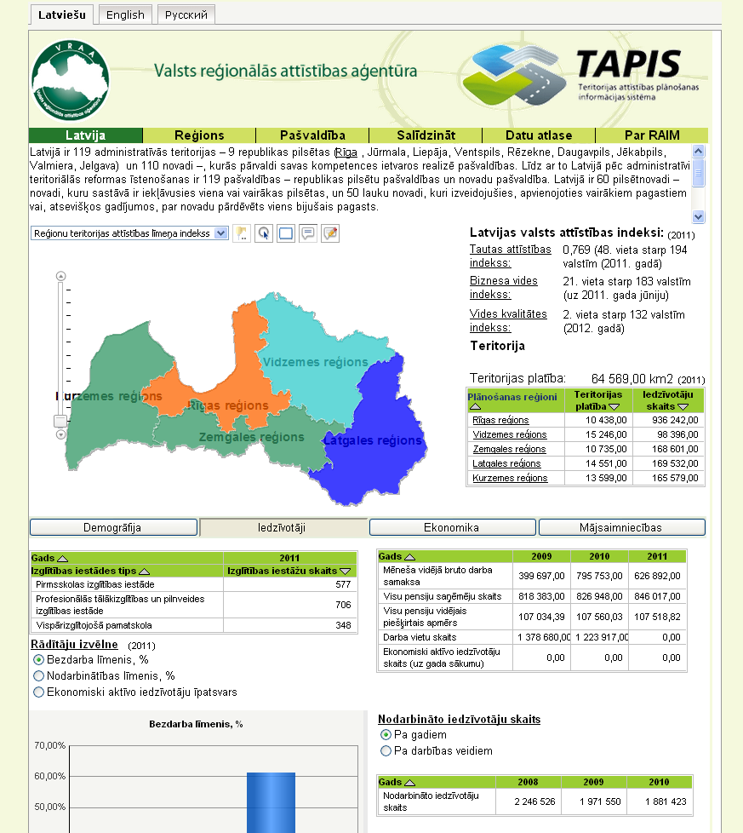
RAIM publiskā vide
Teritorijas profila paraugs

Slide 13
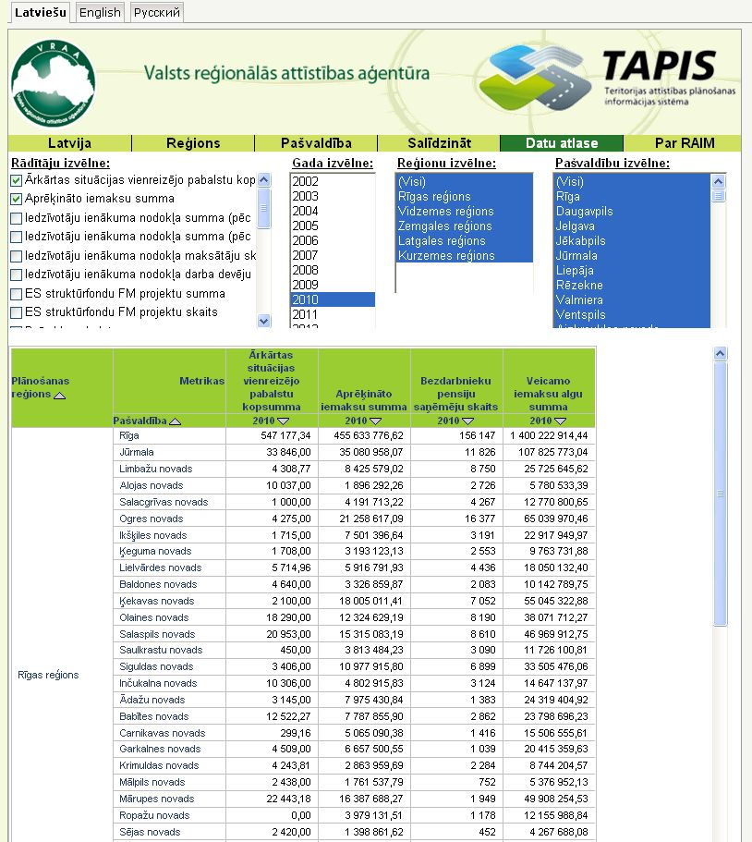
RAIM publiskā vide
Atskaites paraugs

Slide 14
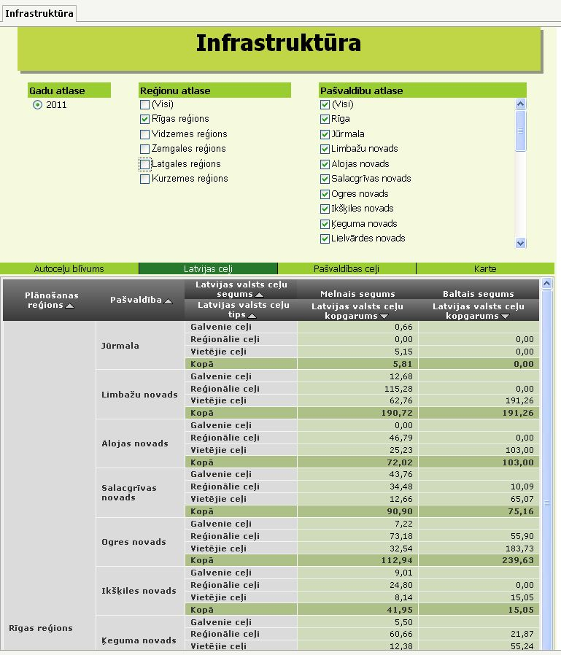
RAIM autorizētā darbības vide
Tematiskās atskaites paraugs

Slide 15
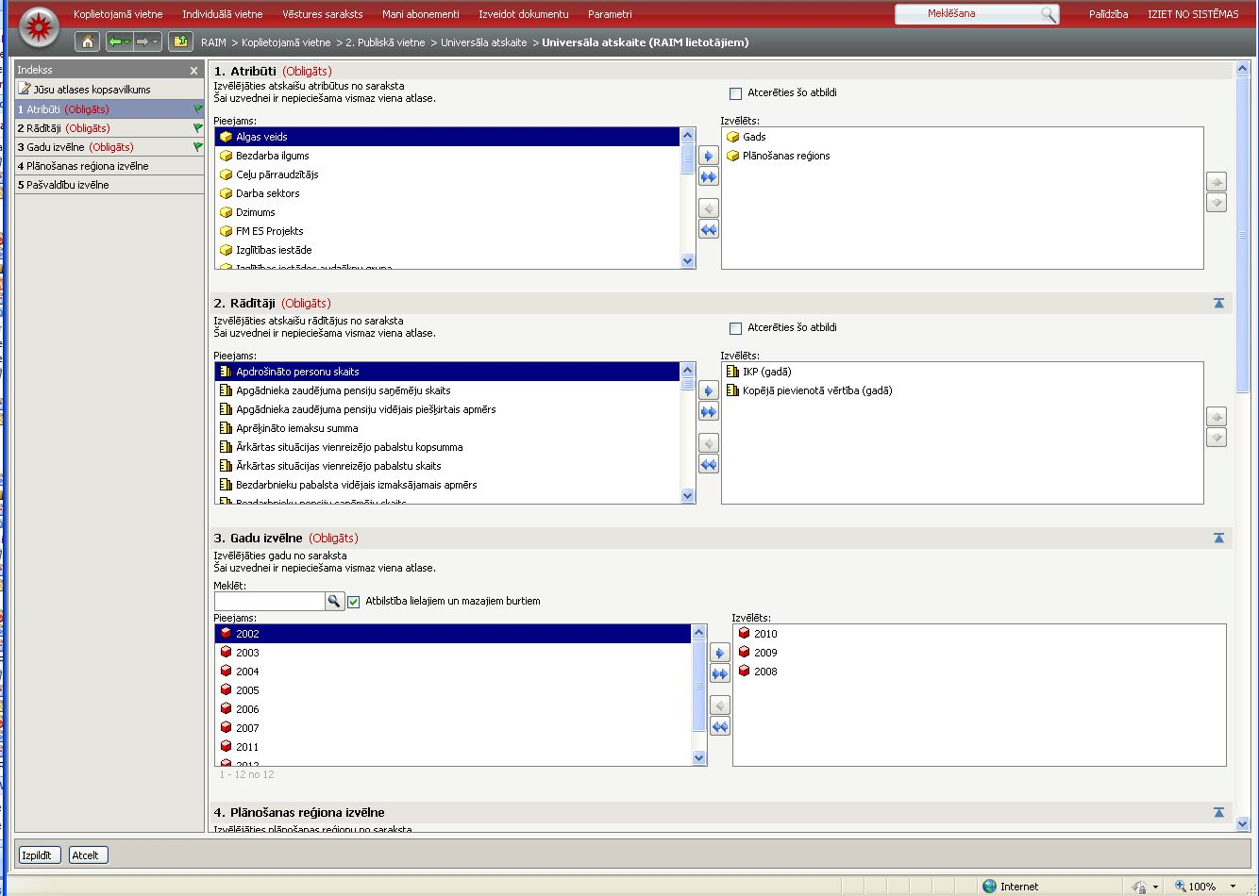
RAIM
Darbs autorizētā lietotāja vidē

Slide 16
Sapratne par attīstību (I)
Teritorijas attīstība ir daudzdimensionāli tverams process, kura centrā ir cilvēks.
Attīstības dimensijas ir
  sociālā (izglītība, kultūra, veselība, sociālā integrācija...),
  ekonomiskā (uzņēmējdarbības vide, ražošana, infrastruktūra, patēriņš...) un
  vides (resursi, vides kvalitāte, dabas daudzveidība...)

Slide 17
Sapratne par attīstību (II)
Attīstība ir pārmaiņas – to analīzei nepietiek fiksēt stāvokli (attīstītību – dzīves līmeni, standartu, kvalitāti), bet jāanalizē arī procesi
Attīstība ir no vienas puses saistīta ar
  teritorijā uzkrāto potenciālu (resursiem, iespējām), no otras puses –
  ar atraisīto (dinamisko) procesu enerģiju (spējām, aktivitātēm)
bez vienas no šīm daļām attīstība nav iespējama. Attīstībai nepietiek ar iespējām – vajadzīgas arī spējas un otrādi

Slide 18
Kapitālu pieeja
Kapitāls ir (ražošanas) faktors, kas tiek izmantots labumu radīšanā, bet tajā pat laikā netiek būtiski patērēts (samazināts) šajā radīšanas procesā.
Kapitāls palielinās, veicot investīcijas tajā;
Kapitāls samazinās nolietošanās (amortizācijas) procesā. Lai kapitālu uzturētu, tas ir jāatjauno.

Slide 19


Kapitāls

Slide 20


Kapitāls
Kapitāla
iekšējā
atražošana
Kapitāla
pieaugums

Slide 21



Procesi,
kas ietekmē
kapitāla
pieaugumu
Kapitāls
Citi kapitāli
Kapitāla
iekšējā
atražošana
Kapitāla
pieaugums

Slide 22



Procesi,
kas ietekmē
kapitāla
pieaugumu
Procesi,
kas ietekmē
kapitāla
samazinājumu
Kapitāls
Kapitāla
samazinājums
Citi kapitāli
Kapitāla
iekšējā
atražošana
Kapitāla
pieaugums

Slide 23
Kapitāli un to mijiedarbības (I)
Trīs kapitāli:
  Sociālais
  Cilvēka radītais (ekonomiskais)
  Dabas (vides)
No kapitāliem kā tādiem (kā lietas sevī)
ir nodalītas
  to mijiedarbības (dinamiskie procesi, plūsmas, kapitālu izmaiņas ietekmējošie faktori)
Kapitālu mijiedarbības veido fundamentālus procesus (katra kapitāla mijiedarbība ar pārējiem un iekšējā atražošana)

Slide 24
Kapitāli un to mijiedarbības (II)
K_{S,0} | K_{E,0} | K_{V,0}
Sociālā kapitāla iekšējā atražošana | Ekonomiskā kapitāla sociālā produktivitāte | Vides kapitāla sociālā produktivitāte |  | K_{S,t}
Sociālā kapitāla ekonomiskā produktivitāte | Ekonomiskā kapitāla iekšējā atražošana | Vides kapitāla ekonomiskā produktivitāte |  | K_{E,t}
Sociālā kapitāla eko-efektivitāte | Ekonomiskā kapitāla eko-efektivitāte | Vides kapitāla iekšējā atražošana |  | K_{V,t}

Slide 25
Kapitāli un mijiedarbības (III) vienkāršots grupējums
Sabiedrība
Ekonomika
Vide/daba
Sabiedrība <-> ekonomika
Sabiedrība <-> vide/daba
Ekonomika <-> vide/daba
Pārvaldība

Slide 26
Kapitāli un to mijiedarbības (IV)
Turpinājumā uzskaitīti galvenie kapitālus un to mijiedarbības raksturojošie rādītāji
Uzskaitījums veidots izmantojot tikai RAIM sistēmā iekļautos rādītājus
Rādītāji grupēti pa attīstības apakšdimensijām

Slide 27
RAIM rādītāju grupas

Slide 28
Sabiedrība iedzīvotāji, demogrāfiskā struktūra
Iedzīvotāju skaits (absolūtais lielums – aprēķiniem)
  bērnu (0-14) īpatsvars %-os no kopējā iedz. skaita
  darbspējas vecuma (15-61) iedzīvotāju īpatsvars %-os no kopējā iedz. skaita
  pensijas vecuma iedzīvotāju (62+) īpatsvars %-os no kopējā iedz. skaita

Slide 29
Sabiedrība demogrāfiskie procesi, migrācija
  mirušo skaits uz 1000 iedzīvotājiem
  dzimušo skaits uz 1000 iedzīvotājiem
  Iedzīvotāju skaita relatīvās izmaiņas, % gadā
  Iedzīvotāju skaita relatīvās dabiskās izmaiņas, % gadā
  Iedzīvotāju skaita relatīvās mehāniskās izmaiņas, % gadā

Slide 30
Sabiedrība izglītošanās
  audzēkņu skaits pret skolas vecuma iedzīvotāju skaitu
  audzēkņu skaits pirmskolas izglītības iestādēs pret pirmsskolas vecuma bērnu skaitu
  audzēkņu skaits profesionālās izglītības programmu realizējošās izglītības iestādēs pret kopējo audzēkņu skaitu
  pašvaldības budžeta izdevumi izglītībai uz vienu izglītojamo (uz audzēkņu skaitu visu veidu izglītības iestādēs)

Slide 31
Sabiedrība sociālā drošība, līdztiesība, integrācija
  ilgstošo bezdarbnieku īpatsvars kopējo bezdarbnieku skaitā, %
  reģistrēto bezdarbnieku skaits vecuma grupā 15 – 25 pret šīs vecumgrupas iedzīvotāju skaitu (jauniešu bezdarbs), %
  sieviešu īpatsvars kopējā bezdarbnieku skaitā, %
  personu skaits, kam konstatēta atbilstība trūcīgas ģimenes statusam, % no kopējā iedzīvotāju skaita

Slide 32
Sabiedrība sociālā palīdzība
  personu skaits, kas saņem dzīvokļa pabalstu, % no kopējā iedzīvotāju skaita
  „Sociālie pabalsti” ekonomiskas kategorijas izdevumu summa % no visiem pašvaldības izdevumiem
  sociālos pakalpojumus saņēmušie klienti kopā, % no kopējā iedzīvotāju skaita
  pašvaldības budžeta izdevumi sociālā atbalsta pasākumiem uz vienu iedzīvotāju

Slide 33
Sabiedrība drošība un sabiedriskā kārtība
  reģistrēto noziedzīgo nodarījumu kopējais skaits uz 1000 iedzīvotājiem
  reģistrēto sevišķi smago noziedzīgo nodarījumu skaits uz 1000 iedzīvotājiem
  reģistrēto smago noziedzīgo nodarījumu skaits uz 1000 iedzīvotājiem

Slide 34
Ekonomika ekonomiskais potenciāls
  uzņēmumu ienākumu nodokļa iekasētā summa uz 1 iedzīvotāju

Slide 35
Ekonomika investīcijas
  nefinanšu investīcijas (gadā) uz vienu iedzīvotāju
  ārvalstu tiešo investīciju ieguldījumu kopsumma uz 1000 pašvaldības iedzīvotājiem

Slide 36
Ekonomika infrastruktūra
  kopējais ceļu tīkla blīvums (ceļu kopgarums uz 1 km2)
  galveno autoceļu tīkla blīvums (galveno autoceļu kopgarums uz 1 km2)
  reģionālo autoceļu tīkla blīvums (reģionālo autoceļu kopgarums uz 1 km2)
  vietējo autoceļu tīkla blīvums (vietējo autoceļu kopgarums uz 1 km2)
  asfaltēto autoceļu kopgaruma attiecība pret kopējo ceļu kopgarumu

Slide 37
Ekonomika ekonomiskā aktivitāte
  tirgus sektora ekonomiski aktīvās statistiskās vienības (kopā) uz 1000 iedzīvotājiem
  tirgus sektora ekonomiski aktīvās statistiskās vienības (individuālie komersanti un komercsabiedrības kopā) uz 1000
  uzņēmumu skaita izmaiņas (jaunizveidotie mīnus likvidētie) uz 1000 iedzīvotājiem
  projektu vai atbalsta saņēmēju skaits uz 1000 iedzīvotājiem (no LAD informācijas sistēmas)
  publiskā finansējuma summa uz 1000 iedzīvotājiem (no LAD informācijas sistēmas)
  publiskā finansējuma summa uz 1000 iedzīvotājiem (no ES struktūrfondu IS)

Slide 38
Vide / daba
Teritorijas platība (absolūtais lielums – aprēķiniem)
  Teritorija ar dabas aizsardzības režīmu (% no kopējās)
  Mežu platības (%) pret teritorijas kopējo platību
  Ūdens objektu aizņemtās platības (%) pret teritorijas kopējo platību

Slide 39
Sabiedrība <-> ekonomika nodarbinātība, darbs (bezdarbs)
  bezdarba līmenis (reģistrēto bezdarbnieku skaits pret iedzīvotāju skaitu darbspējas vecumā (15-61)), %
  teritorijā deklarēto darba ņēmēju īpatsvars pret visiem darba ņēmējiem, par kuriem gada laikā ir jāveic obligātās sociālās apdrošināšanas iemaksas, %
  bezdarbnieku pabalstu saņēmēju skaits uz 1000 darbspējas vecuma iedzīvotājiem

Slide 40
Sabiedrība <-> ekonomika radošā (ekonomiskā) darbība, rosība
  ekonomiski aktīvo iedzīvotāju īpatsvars (no visiem iedzīvotājiem), %

Slide 41
Sabiedrība <-> ekonomika ienākumi
  mēneša vidējā bruto darba samaksa privātajā sektorā ar nodarbināto skaitu 50 un vairāk
  mēneša vidējā bruto darba samaksa sabiedriskajā sektorā
  visu pensiju vidējais piešķirtais apmērs
  vecuma pensiju vidējais piešķirtais apmērs
  ieturētā iedzīvotāju ienākuma nodokļa summa uz 1 iedzīvotāju

Slide 42
Sabiedrība <-> ekonomika patēriņš
  patēriņa izdevumu sastāvs vidēji uz vienu mājsaimniecības locekli mēnesī:
    mājoklis
    pārtika
    transports

Slide 43
Sabiedrība <-> ekonomika
Valsts un pašvaldību atbalsts (ieguldījumi) attīstībai
  „Kapitālie izdevumi” ekonomiskas kategorijas izdevumi %-os no kopējiem pašvaldības izdevumiem
  projektu summa uz 1000 pašvaldības iedzīvotājiem (no ES struktūrfondu informācijas sistēmas)

Slide 44
Sabiedrība <-> vide/daba mājsaimniecību slodze uz vidi
  iedzīvotāju blīvums

Slide 45
Pārvaldība administratīvā kapacitāte
  „Uzturēšanas izdevumi” ekonomiskas kategorijas izdevumu summa % no visiem pašvaldības izdevumiem
  „Atlīdzība” ekonomiskas kategorijas izdevumu summa % no visiem pašvaldības izdevumiem

Slide 46
Pārvaldība finanšu kapacitāte
  iedzīvotāju ienākumu nodokļa ieņēmumi pašvaldību budžetos uz vienu iedzīvotāju, Ls
  nodokļu ieņēmumu kopsumma uz vienu iedzīvotāju
  ieņēmumi no (vai iemaksas) pašvaldību finanšu izlīdzināšanas fonda % no visiem pašvaldības ieņēmumiem
  visi pašvaldības ieņēmumi kopā uz vienu iedzīvotāju
  visi pašvaldības izdevumi kopā uz vienu iedzīvotāju

Slide 47
Grupa | Teritoriju grupas raksturojums, stratēģija
(SDE)+ | Augsts un sabalansēts kopējais attīstības potenciāls. Konkurētspējīgākās teritorijas. Uzņēmējdarbības veicināšanai sagaidāma vislielākā atdeve.
(SD)+(E)- | Teritorijas ar labu dabas pamatni, vitālu sabiedrību, bet attīstībai traucē ierobežota pieeja tirgiem. Stiprā puse – ar dabas izmantošanu saistīta uzņēmējdarbība.
(SE)+(D)- | Augsts attīstības potenciāls, bet dabas pamatni vēlams uzlabot. Vēlams atbalsts uzņēmējdarbībai, kas neekspluatē dabas resursus. Sagaidāma augsta atdeve.
(ED)+(S)- | Augsts attīstības potenciāls, bet raksturīga nelabvēlīga iedzīvotāju vecumstruktūra. Konkurētspējīgas teritorijas. Uzņēmējdarbības veicināšanai sagaidāma augsta atdeve. Nepieciešama mērķtiecīga sociālā politika.
(S)+(DE)- | Tipiskas un vitālas agrārās industrijas teritorijas. Šī specializācija ir optimāla, jo neprasa tiešu un intensīvu pieeju tirgiem, kas nav to stiprā puse. Vēlams veikt pasākumus dabas pamatnes uzlabošanai.
(D)+(SE)- | Teritorijas ar labu dabas pamatni. Ierobežota pieeja tirgiem radījusi ekonomisko depresiju, kā rezultātā jaunākā paaudze pamet teritoriju. Nepieciešama mērķtiecīga sociālā politika un atbalsts uzņēmējdarbībai, kas ilgtspējīgi izmanto esošo dabas kapitālu.
(E)+(SD)- | Teritorijas ar labu pieeju tirgiem. Vēlams atbalsts uzņēmējdarbībai, kas neekspluatē dabas resursus. Sagaidāma augsta atdeve. Sabiedrībā nelabvēlīga vecumstruktūra – nepieciešama mērķtiecīga sociālā politika. Dabas pamatni vēlams uzlabot.
(SDE)- | Depresīvas teritorijas. Nepieciešamas ilgtermiņa politikas dabas kapitāla atjaunošanai un sasniedzamības nodrošināšanai. Īsā termiņā nepieciešama mērķtiecīga sociālā politika. Īpaši atbalstāmās teritorijas.

Slide 48
Paldies par uzmanību!
Beigas.

